Slide 1






Учебный курс для работников предприятий „Apă-Canal”
Модуль: Управления и эксплуатация сетей водоснабжения и канализации
Сессия 5: Недоходное водоснабжение.
Технологический расход и потери воды.
Эксперт: Виталий Пономаренко предприятие: S.A. „ Apa Canal Chișinău ”
9 – 10 – 11 Aprilie 2019, Chișinău
INSTITUTUL DE FORMARE CONTINUĂ ÎN DOMENIUL ALIMENTĂRII CU APĂ ŞI CANALIZĂRII
PENTRU MEMBRII ASOCIAȚIEI „MOLDOVA APĂ-CANAL”

Slide 2
INSTITUTUL DE FORMARE CONTINUĂ ÎN DOMENIUL ALIMENTĂRII CU APĂ ŞI CANALIZĂRII
PENTRU MEMBRII ASOCIAȚIEI „MOLDOVA APĂ-CANAL”
Недоходное водоснабжение (НДВ) - это общий объем воды, который остается незарегистрированным и, следовательно, не приносит дохода продавцу. Это может быть выражено как разница между количеством воды, произведенной по отношению к воде, поставленной и выставленной к оплате для авторизированного потребления всех потребителей. НДВ включает технические потери и коммерческие потери воды. Сокращение НДВ приводит к повышению экономической и экологической эффективности и, в конечном итоге, к улучшению обслуживания клиентов.
Эффективность эксплуатационных расходов;
Эффективность капитальных затрат;
Улучшить учет и фактурирование;
Повышение стабильности водоснабжения;
Уменьшить ущерб инфраструктуре;
Снижение нагрузки на канализационную сеть;
Повышение удовлетворенности потребителей;
Реклама и предрасположенность к оплате услуг

Slide 3
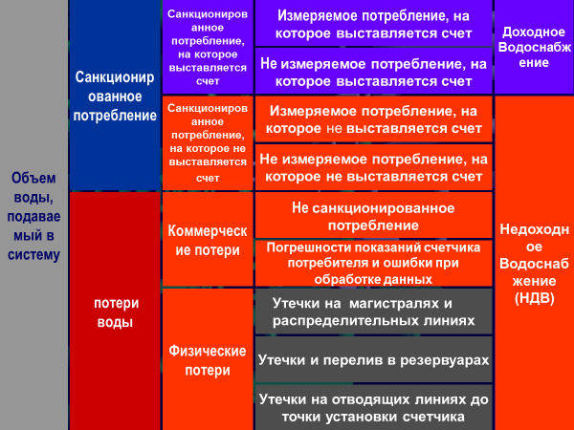
INSTITUTUL DE FORMARE CONTINUĂ ÎN DOMENIUL ALIMENTĂRII CU APĂ ŞI CANALIZĂRII
PENTRU MEMBRII ASOCIAȚIEI „MOLDOVA APĂ-CANAL”
Структура водного баланса
(в соответсвии с IWA - International Water Association)

Slide 4
INSTITUTUL DE FORMARE CONTINUĂ ÎN DOMENIUL ALIMENTĂRII CU APĂ ŞI CANALIZĂRII
PENTRU MEMBRII ASOCIAȚIEI „MOLDOVA APĂ-CANAL”
1. Объем воды, подаваемый в систему: это общий объем воды, поступающей в систему дозирования (измеряемой и неконтролируемой), включая покупные и экспортируемые объемы (если имеются).
2. Санкционированное потребление: это общий годовой объем измеряемой и неконтролируемой воды, предоставляемой клиентами, сотрудниками компании и другими лицами, ответственными за предоставление этих данных. Он также содержит объемы экспортируемой воды, утечек и переливов (резервуаров) до точки учета клиента.
3. Санкционированное потребление на которое выставляется счет: это общий годовой объем измеряемой и неконтролируемой воды, который был зарегистрирован в системе бухгалтерского учета и требует, чтобы его оплачивали отдельные клиенты, экономические агенты и бюджетные учреждения. Включает в себя экспортируемую воду.
4. Недоходное водоснабжение (НДВ): общий годовой объем воды, который остается неоплаченным и, таким образом, не приносит доход компании. Он может быть выражен как разница между объемом поступающей воды и санкционированным потреблением или суммой неавторизованного потребления без фактурирования и потерь воды.

Slide 5
INSTITUTUL DE FORMARE CONTINUĂ ÎN DOMENIUL ALIMENTĂRII CU APĂ ŞI CANALIZĂRII
PENTRU MEMBRII ASOCIAȚIEI „MOLDOVA APĂ-CANAL”
5. Санкционированное потребление на которое не выставляется счет: общий годовой обьем измеряемой и неконтролируемой воды, за который не было произведено никаких платежей. Также включает воду, используемую компанией (для эксплуатационных целей, таких как очистка труб и фильтров итд).
6. Измеряемое потребление на которое не выставляется счет: общий годовой объем воды, за который индивидуальных потребителей, предприятия и бюджетные учреждения не осуществляли платежи. Примером уполномоченных потребителей являются муниципальные здания.
7. Неконтролируемое потребление на которое не выставился счет: общий годовой не учитываемый объем воды, за который необходимо платить, включая индивидуальных потребителей и экономические агенты. Например противопожарные нужды.
8. Потери воды: общая годовая потеря воды между точкой подъёма и счетчиком конечного потребителя из-за физической утечки или других факторов. Это может быть выражено как разница между объемом воды, подаваемой в систему и санкционированным потреблением на которое выставляется счет.

Slide 6
INSTITUTUL DE FORMARE CONTINUĂ ÎN DOMENIUL ALIMENTĂRII CU APĂ ŞI CANALIZĂRII
PENTRU MEMBRII ASOCIAȚIEI „MOLDOVA APĂ-CANAL”
9. Видимые потери: Общая потеря воды из-за других факторов, помимо физической утечки, например, несанкционированного потребления, неточности счетчика и ошибок управления данными.
10. Несанкционированное потребление: Общее годовое количество воды, потерянной из-за несанкционированного потребления, кражи воды и незаконных подключений, а также из-за мошенничества с счетчиками, незаконного подключения к водным гидрантам или неверного чтения данных водомеров сотрудниками компании.
11. Погрешности счетчиков и ошибки обработки данных: Общая потеря воды из-за погрешности счетчика (счетчики не работают или указывают ошибочные значения), ошибок в обработке данных или ошибок биллинговой системы.
12. Фактические потери: Ежегодное количество воды, потерянной через все утечки, переливы резервуаров, в процессе водоснабжения, включая потери на подключениях, до счетчика конечного потребителя.
13. Утечка во время подачи и распределения: общий годовой объем воды, потерянный в распределительных сетях (от выхода резервуара до врезки на потребителя).

Slide 7
INSTITUTUL DE FORMARE CONTINUĂ ÎN DOMENIUL ALIMENTĂRII CU APĂ ŞI CANALIZĂRII
PENTRU MEMBRII ASOCIAȚIEI „MOLDOVA APĂ-CANAL”
14. Переливы резервуаров: общий годовой объем воды, потерянной из-за переполнения резервуаров (учитывается как разница между показаниями входного счетчика и выходного счетчика на резервуарах).
15. Утечки на врезках до счетчика конечного потребителя: общий годовой объем воды, потерянный из-за утечки на подключениях (на участке между врезкой в публичные сети и счетчиком потребителя).

Slide 8
INSTITUTUL DE FORMARE CONTINUĂ ÎN DOMENIUL ALIMENTĂRII CU APĂ ŞI CANALIZĂRII
PENTRU MEMBRII ASOCIAȚIEI „MOLDOVA APĂ-CANAL”
Основные этапы плана мероприятий по уменьшению недоходного водоснабжения (НДВ)
В процессе разработки и реализации соответствующих действий по сокращению НВД обычно есть 5 этапов:
Этап 1. Разработка стратегии сокращения НДВ
Повышение осведомленности о стратегии сокращения НДВ предусматривает следующие шаги:
назначение специалиста по НДВ и его ознакомление с стратегией сокращения НДВ
выявление основных заинтересованных сторон в реализации стратегии сокращения НДВ;
создание комитета НДВ;
Обновление информации о системе водоснабжения
Модернизация и подключение системы ГИС к другим источникам информации, кроме водной сети (например, база данных клиентов, управление счетчиками)
Модернизация гидравлической модели, включая диаметром менее 300 мм

Slide 9
INSTITUTUL DE FORMARE CONTINUĂ ÎN DOMENIUL ALIMENTĂRII CU APĂ ŞI CANALIZĂRII
PENTRU MEMBRII ASOCIAȚIEI „MOLDOVA APĂ-CANAL”
Составление и анализ водного баланса (методика IWA) с помощью MS Excel - WB-EasyCalc
С помощью водного баланса IWA можно определить области (участки), в которых происходят потери, после чего следует разработка стратегии по устранению потерь на основе приоритетов и затрат. Система показателей IWA предоставляет показатели эффективности, которые можно использовать позже для мониторинга реализации стратегии. В результате меняются процедуры сбора информации, управления активами.
Этап 2: Определение областей и объектов в виду снижения НДВ
Определение и расчет ключевых показателей эффективности (KPI)
Определение экономического уровня утечек и постановка целей
Определение уровня утечек
Выбор соответствующих мер и расстановка приоритетов для определенных секторов, определенных водным балансом
Определение краткосрочных и долгосрочных целей
Составление графика реализации
Разработка инвестиционного плана

Slide 10
INSTITUTUL DE FORMARE CONTINUĂ ÎN DOMENIUL ALIMENTĂRII CU APĂ ŞI CANALIZĂRII
PENTRU MEMBRII ASOCIAȚIEI „MOLDOVA APĂ-CANAL”
Улучшение активного контроля утечек
Обнаружение утечек
Обеспечение каждой бригады оборудованием для обнаружения утечек и устранения утечек
Обеспечение мобильности (транспортом)
Обучение бригад использованию нового оборудования
Реабилитация сети водоснабжения
Реабилитация участков с наиболее частыми утечками в сети водоснабжения. Это позволит существенно сократить количество утечек и снизить реальные потери воды. Это также уменьшит нагрузку на бригады обнаружения и ремонта, создав условия для активного контроля утечек.
Представление концепции зонирования и улучшение управления давлением

Slide 11
INSTITUTUL DE FORMARE CONTINUĂ ÎN DOMENIUL ALIMENTĂRII CU APĂ ŞI CANALIZĂRII
PENTRU MEMBRII ASOCIAȚIEI „MOLDOVA APĂ-CANAL”
Улучшенный активный контроль утечек
Процесс можно разделить на три основных этапа:
1. Постоянный мониторинг утечек и анализ расхода и давления в зонах.
2. Обнаружение утечек с помощью акустических регистраторов
3. Использование акустических и неакустических методов для точного обнаружения утечек
Увеличение скорости и качества ремонтных работ
Совершенствование организации работ по ремонту сетей позволит повысить скорость и качество ремонта, а также сократит утечки и, как следствие, потерю воды. Использование стандартных процедур в процессе ремонта поможет увеличить долговечность ремонта.
.

Slide 12
INSTITUTUL DE FORMARE CONTINUĂ ÎN DOMENIUL ALIMENTĂRII CU APĂ ŞI CANALIZĂRII
PENTRU MEMBRII ASOCIAȚIEI „MOLDOVA APĂ-CANAL”
Улучшение профилактического обслуживания
Проверка и профилактическое обслуживание помогут обеспечить стабильность водоснабжения; обеспечить качество воды; уменьшить потери воды или сохранить потери на низком уровне, чтобы обнаружить ошибки на начальном этапе и минимизировать дефекты во всех компонентах энергосистемы.
Улучшение управления активами
Управление активами поможет эффективно управлять долгосрочными планами сокращения утечек с целью улучшения процесса планирования инвестиций, включая бизнес-планирование и планирование годового бюджета.
Сокращение ошибок учета и чтения данных со счетчиков
Сокращение части очевидных потерь, ошибок учета и чтения данных. Это может быть огромная цифра, особенно когда большая часть потребителей не имеет счетчиков, а выставление счетов основано на фиксированных нормах.

Slide 13
INSTITUTUL DE FORMARE CONTINUĂ ÎN DOMENIUL ALIMENTĂRII CU APĂ ŞI CANALIZĂRII
PENTRU MEMBRII ASOCIAȚIEI „MOLDOVA APĂ-CANAL”
Уменьшение неучтенных объемов
Установка счетчиков на подключениях с подозрительным потреблением воды
Правильный выбор размера, класса и типа счетчиков для параметров подключения
Проверка способа установки и, при необходимости, переустановка счетчика в соответствии с спецификациям производителя.
Разработка и внедрение инструкций/процедур для правильной установки счетчиков
Минимизация мошенничества со стороны клиентов
Обеспечение поддержки в области водоснабжения в соответствии с законодательством
Реализация автоматизированного чтения счетчиков, если это возможно с финансовой точки зрения
Сокращение несанкционированного использования / кражи воды
Используйте обновленное программное обеспечение для выставления счетов с функциями анализа и отчетности
Перевести каждое незаконное соединение на легальное и зарегистрировать в Информационной системе для клиентов
По возможности, изменение считывателей данных (контролеров) по секторам, чтобы избежать коррупции
Установка счетчиков, стойких к мошенническим действиям
Где это возможно, реализация автоматического считывателя данных с счетчиков
Разработка и внедрение положения о наказании за кражу воды

Slide 14
INSTITUTUL DE FORMARE CONTINUĂ ÎN DOMENIUL ALIMENTĂRII CU APĂ ŞI CANALIZĂRII
PENTRU MEMBRII ASOCIAȚIEI „MOLDOVA APĂ-CANAL”
Этап 3: Приобретение оборудования и материалов
Etapa 4: Выполнение проекта
Реализация будет основываться на результатах водного баланса IWA и приоритизации соответствующих мер по сокращению НДВ.
Рекомендуется начинать с реализации мер по снижению НДВ в пилотных районах. Результаты, полученные в этих пилотных районах, могут быть экстраполированы при разработке мероприятий для всей сети.
Etapa 5: Мониторинг и обеспечение выполнения стратегии сокращения НДВ
Анализ результатов программы по снижению НДВ рекомендуется проводить не реже одного раза в год, выполняя анализ установленных показателей KPI. Программное обеспечение "WB-Easy-Calc" может использоваться для составления водного баланса IWA и для расчета KPI.

Slide 15
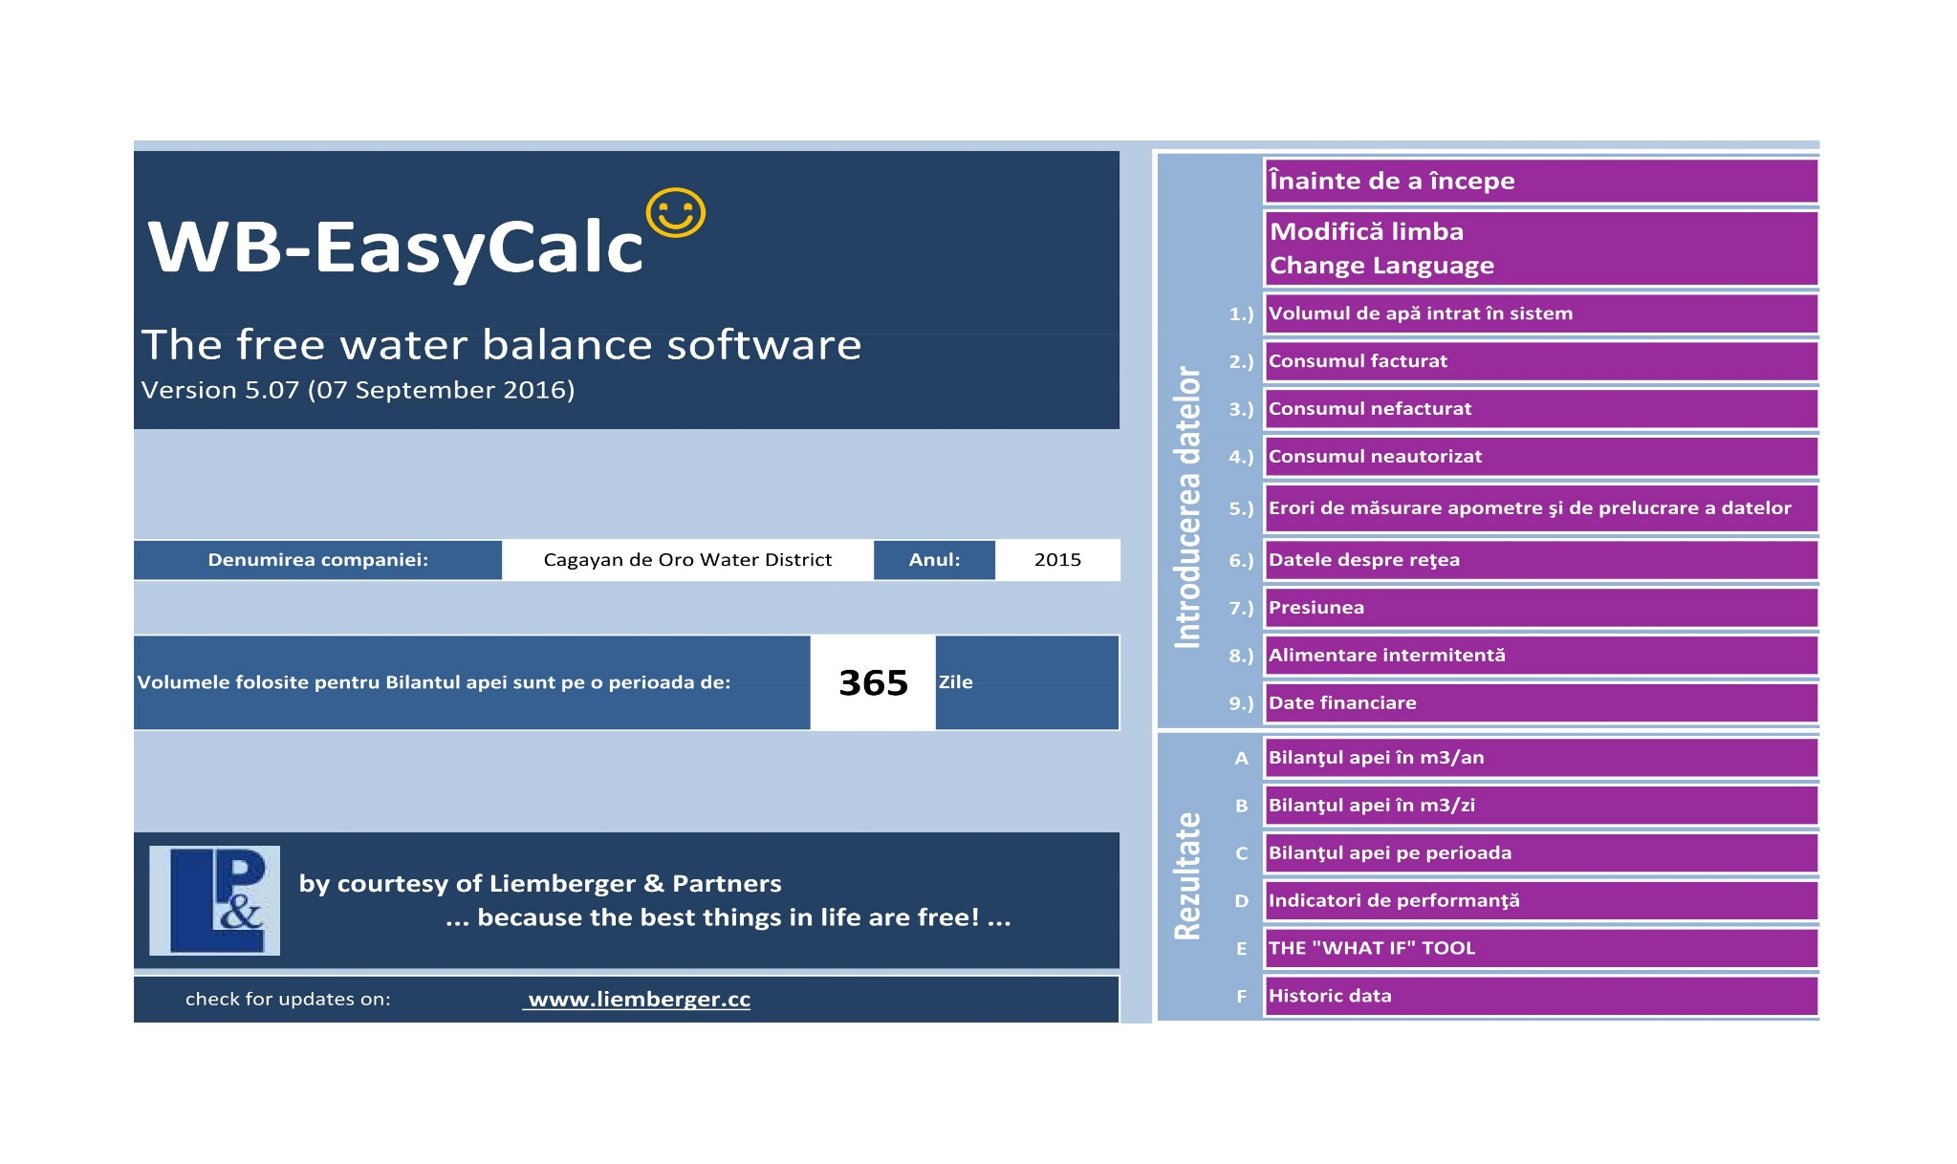
INSTITUTUL DE FORMARE CONTINUĂ ÎN DOMENIUL ALIMENTĂRII CU APĂ ŞI CANALIZĂRII
PENTRU MEMBRII ASOCIAȚIEI „MOLDOVA APĂ-CANAL”
Софт ”WB-Easy-Calc”

Slide 16
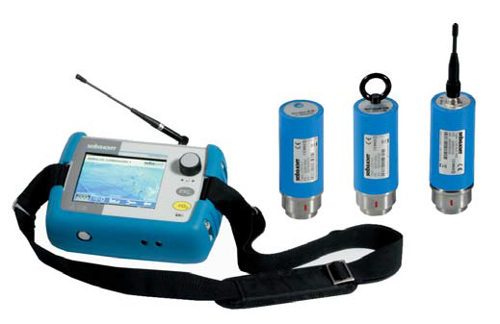
INSTITUTUL DE FORMARE CONTINUĂ ÎN DOMENIUL ALIMENTĂRII CU APĂ ŞI CANALIZĂRII
PENTRU MEMBRII ASOCIAȚIEI „MOLDOVA APĂ-CANAL”
Оборудование для обнаружения утечек.
Loggeri de nivel şi frecvenţă de zgomot pentru monitorizarea acustică a zonelor

Slide 17
INSTITUTUL DE FORMARE CONTINUĂ ÎN DOMENIUL ALIMENTĂRII CU APĂ ŞI CANALIZĂRII
PENTRU MEMBRII ASOCIAȚIEI „MOLDOVA APĂ-CANAL”
Логгер для регистрации и мониторизации давления в сети

Slide 18
INSTITUTUL DE FORMARE CONTINUĂ ÎN DOMENIUL ALIMENTĂRII CU APĂ ŞI CANALIZĂRII
PENTRU MEMBRII ASOCIAȚIEI „MOLDOVA APĂ-CANAL”
Ультразвуковой расходомер

Slide 19
INSTITUTUL DE FORMARE CONTINUĂ ÎN DOMENIUL ALIMENTĂRII CU APĂ ŞI CANALIZĂRII
PENTRU MEMBRII ASOCIAȚIEI „MOLDOVA APĂ-CANAL”
Корреляционный детектор утечек

Slide 20
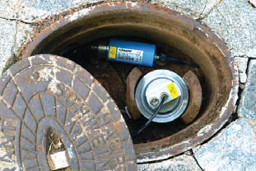
INSTITUTUL DE FORMARE CONTINUĂ ÎN DOMENIUL ALIMENTĂRII CU APĂ ŞI CANALIZĂRII
PENTRU MEMBRII ASOCIAȚIEI „MOLDOVA APĂ-CANAL”
Гидрофоны для полиэтиленовых труб

Slide 21
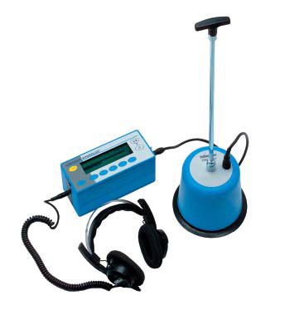
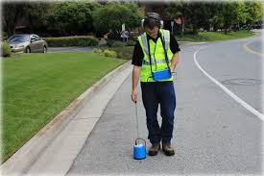
INSTITUTUL DE FORMARE CONTINUĂ ÎN DOMENIUL ALIMENTĂRII CU APĂ ŞI CANALIZĂRII
PENTRU MEMBRII ASOCIAȚIEI „MOLDOVA APĂ-CANAL”
Аккустический детектор для определения точного места утечки

Slide 22
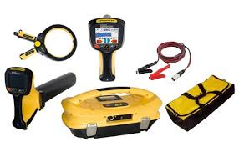
INSTITUTUL DE FORMARE CONTINUĂ ÎN DOMENIUL ALIMENTĂRII CU APĂ ŞI CANALIZĂRII
PENTRU MEMBRII ASOCIAȚIEI „MOLDOVA APĂ-CANAL”
Професиональный локатор металических труб и кабелей
Металлоискатель

Slide 23
INSTITUTUL DE FORMARE CONTINUĂ ÎN DOMENIUL ALIMENTĂRII CU APĂ ŞI CANALIZĂRII
PENTRU MEMBRII ASOCIAȚIEI „MOLDOVA APĂ-CANAL”
Георадар для локализации подземных сооружений и обьектов

Slide 24





INSTITUTUL DE FORMARE CONTINUĂ ÎN DOMENIUL ALIMENTĂRII CU APĂ ŞI CANALIZĂRII
PENTRU MEMBRII ASOCIAȚIEI „MOLDOVA APĂ-CANAL”
Благодарим за внимание
www.ifcaac.amac.md
ifcaac@fua.utm.md
telefon: (022) 77-38 22
www.amac.md
apacanal@yandex.ru
telefon: (022) 28-84-33
Proiect co-finanțat de
In cooperare cu

